Slide 1
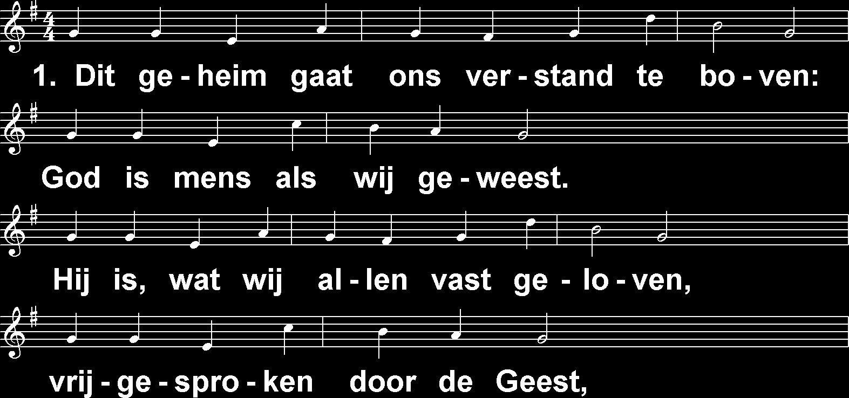
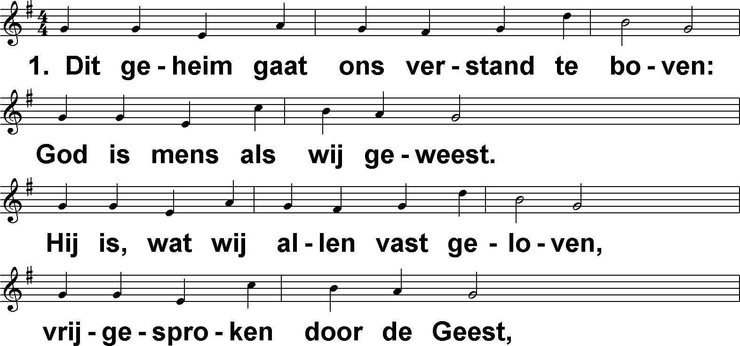
Belijdenis (DbdB) t. J.P. Kuijper; m. Herrnhut 1748

Slide 2
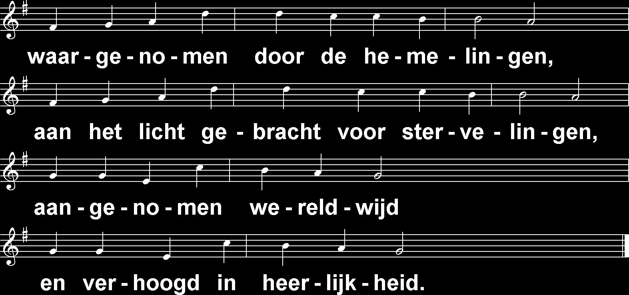
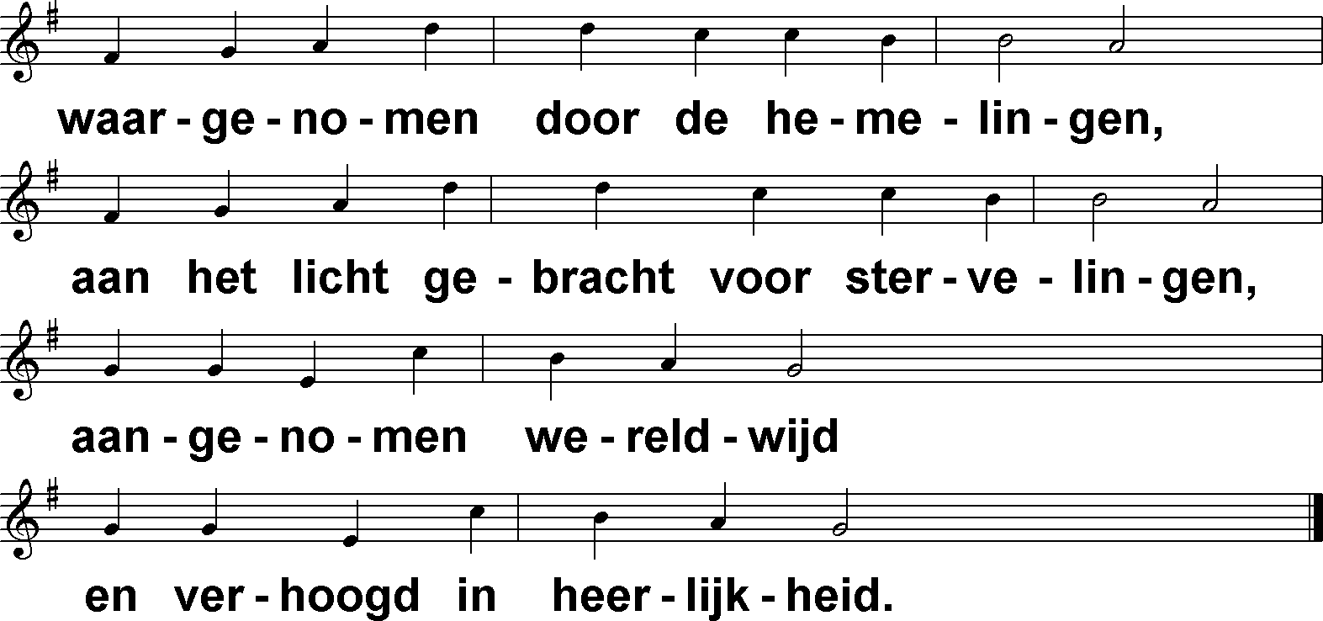
Belijdenis (DbdB) t. J.P. Kuijper; m. Herrnhut 1748

